Slide 1
Zajęcia podnoszące kompetencje emocjonalno-społeczne
Temat: Tolerancja i szacunek – to mój własny wizerunek

Slide 2
Tolerancja
tolerancja [łac. tolerantia ‘cierpliwość’, ‘wytrwałość’],
To postawa zgody na wyznawanie i głoszenie poglądów, z którymi się nie zgadzamy, oraz na praktykowanie sposobu życia, którego zdecydowanie nie aprobujemy, a więc zgody na to, aby zbiorowość, której jesteśmy członkami, była wewnętrznie zróżnicowana pod istotnymi dla nas względami.
Tolerancja oznacza rezygnację z przymusu jako środka wpływania na postawy innych ludzi. Wyjątkami są jedynie sytuacje, w których owe postawy zagrażają bezpieczeństwu osób oraz ich mienia (tolerancja nie rozciąga się więc np. na zabójców, czy złodziei). Zakres tolerancji jest historycznie zmienny.
Jakkolwiek zasada tolerancji jest współcześnie stosunkowo szeroko uznana i prawnie zagwarantowana niemal na całym świecie, bywa nierzadko kwestionowana i naruszana.

Slide 3
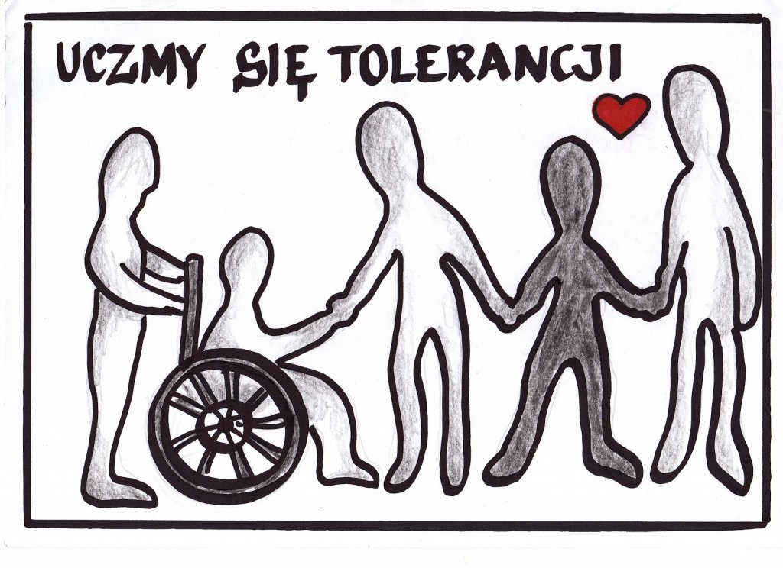
Tolerancja
Tolerancja – termin stosowany w socjologii, badaniach nad kulturą i religią, oznaczający poszanowanie czyichś poglądów, wierzeń, upodobań, różniących się od własnych.

Slide 4
Obejrzyj film o tolerancji
Kliknij w link i obejrzyj film:
https://www.youtube.com/watch?v=4wTJEeBqx7w

Slide 6
Szacunek
Szacunek – wyraz ten może mieć wiele znaczeń, w zależności od kontekstu użycia może m.in.: oznaczać:
szacunek – w sensie poważanie, uszanowanie, poszanowanie, respekt, atencja, estyma, pokłon, uznanie
szacowanie – szacunek wartości, wycena
prestiż – znaczenie, autorytet, posłuch

Slide 7
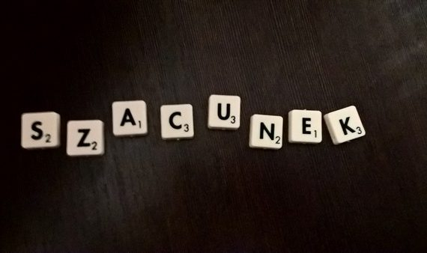
Szacunek
szacunek, filoz. pokrewna życzliwości postawa akceptacji dokonań, dążeń i poglądów drugiego człowieka oraz czci dla tego, co w nim wielkie.

Slide 8
Szacunek – co to właściwie znaczy?
Słownik Języka Polskiego mówi, że szacunek to «stosunek do osób lub rzeczy uważanych za wartościowe i godne uznania».
Pytanie jaki stosunek? W definicji jest mowa o tym, że to rodzaj zachowania (stosunek) jakie przejawiamy wobec osób ważnych i godnych uznania.
Kto i co jest ważne?
Jeśli mamy mówić o szacunku do siebie albo do innych, to znaczy to tyle, że traktujemy siebie (lub innych) poważnie.

Slide 9
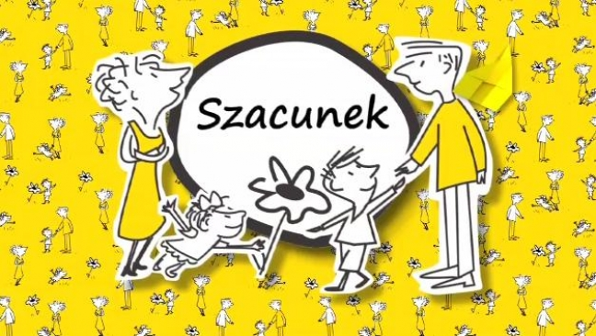
Skąd się bierze szacunek?
Skąd się bierze szacunek?
Kiedyś było tak, że ludziom należał się szacunek, bo tak się ludzie umówili. Szanuje się wyższych rangą, starszych, rodziców, nauczycieli, przedstawicieli władzy. Szacunek był czymś normalnym, był normą społeczną.
Na następnym slajdzie przeczytasz „złote zasady” szacunku.

Slide 10
1. Szanuj indywidualną wartość i godność innych
Ludzie pełni szacunku wiedzą, że każdy człowiek ma swoją wartość.
2. Traktuj innych uprzejmie i grzecznie
Ludzie pełni szacunku używają słów „proszę", „dziękuję", „przepraszam" nie tylko w stosunku do obcych i dalekich znajomych, ale także wobec rodziny i przyjaciół.
3. Szanuj słuszne społecznie standardy i zwyczaje
Pełni szacunku ludzie są wrażliwi na innych, szanują słuszne społeczne standardy dobrego wychowania, przyzwoitości, osobiste przekonania, zwyczaje i tradycje, które są ważne dla innych.
4. Żyj zgodnie ze złotą regułą
Ludzie pełni szacunku żyją według złotej reguły, traktują innych tak, jak sami chcieliby być traktowani.
5. Akceptuj różnice, oceniaj charakter i zdolności
Pełni szacunku ludzie wiedzą, że należy wysłuchać z szacunkiem ludzi, którzy mają inne przekonania czy pochodzenie niż ich, są tolerancyjni i akceptują ich wybory, tak jak chcą, aby oni akceptowali ich.
6. Szanuj autonomię innych
Ludzie szanujący innych dają im możliwość uczestniczenia w podejmowaniu decyzji, które ich dotyczą, biorąc pod uwagę także ich opinię.
7. Unikaj przemocy i gróźb
Ludzie pełni szacunku dla innych nie używają gróźb i siły fizycznej, by postawić na swoim albo wyrazić swój gniew i niezadowolenie.

Slide 11
Dziękuję za uwagę.
Wszelkie pytania proszę kierować na adres kedzierska-woźniak@wp.pl

Slide 12
Źródła:
https://encyklopedia.pwn.pl/haslo/tolerancja;3987830.html
WOLTER Traktat o tolerancji, Warszawa 1956; J. LOCKE List o tolerancji, Warszawa 1963;
F. GROSS Tolerancja i pluralizm, Warszawa 1992; P. KING Toleration, London 1976.

